Slide 1

46. Az infláció furcsa természete
A. Hogyan változik az árszínvonal?
B. Kik az infláció nyertesei és vesztesei?

Slide 2

46. Az infláció furcsa természete
A. Hogyan változik az árszínvonal?
^{Pengő­milliárdosok}
Molnár Évi a régi pénzek között egészen hihetetlen címletekre is bukkant. Egymillió milpengő és egymillió bilpengő – rengeteg nullával. A numizmatikus elmondta, hogy a második világháború előtt pengő volt a fizetőeszköz, de 1946-tól már nincs ilyen forgalomban. A gyűjtők körében viszont ma is népszerűek ezek a bankók, bár csak jelképes értékük van. Anyu nevetve mondta: „Mennyi milliárdos lehetett akkoriban!”

Slide 3
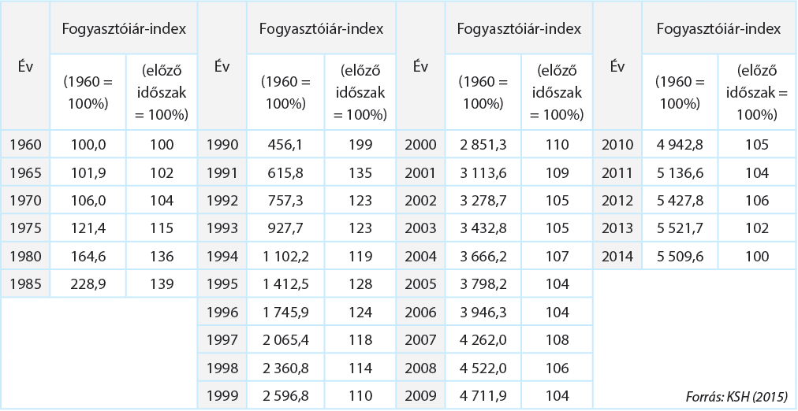
46. Az infláció furcsa természete – A. Hogyan változik az árszínvonal?
A táblázat segítségével állapítsd meg, hányszorosára nőttek az árak 1960 és 2014 között!
Keresd meg a legmagasabb és legalacsonyabb inflációjú évtizedet! Hányszoros a különbség?
Melyik évben volt a legmagasabb éves infláció? Milyen történelmi esemény köthető ehhez az időszakhoz?
Nézz utána az interneten, hogy mit neveznek hiperinflációnak!

Slide 4
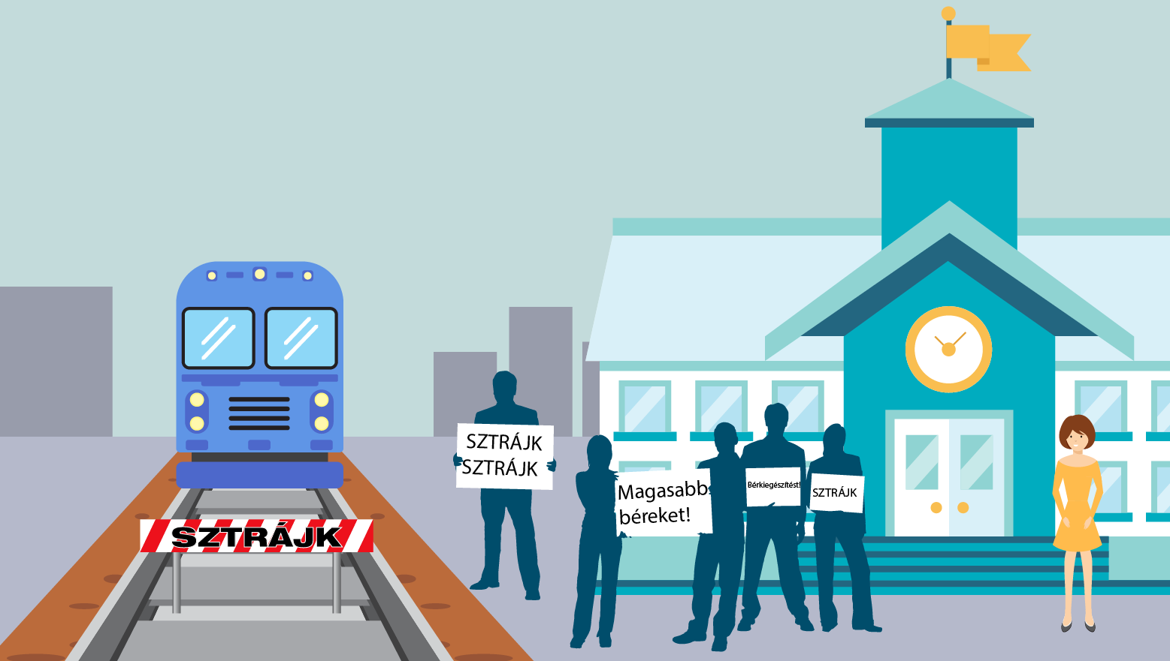
46. Az infláció furcsa természete
B. Kik az infláció nyertesei és vesztesei?
^{Sztrájkol a vasút}
Évi egy otthon töltött hétvége után nem tudott visszautazni a kollégiumba. A vasutasok ugyanis sztrájkba léptek, mivel a bértárgyalásokon nem sikerült megállapodni a jövő évi béremelésről. Szeretnének évi 3 százalékos reálbéremelést elérni, de a munkáltatók csak 2 százalékot tartanak elfogadhatónak. Évi nem érti, egy százalék miatt miért kell az ország közlekedését megbénítani.

Slide 5
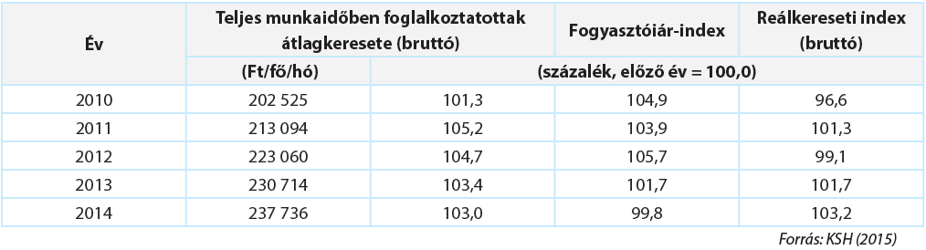
46. Az infláció furcsa természete – B. Kik az infláció nyertesei és vesztesei?
Segíts Évinek elmagyarázni, hogy mit jelentenek ezek a tárgyalások! A mellékelt táblázat adatai alapján válaszolj az alábbi kérdésekre!
Mekkora volt a 2010–2014-es időszakban a fogyasztóiár-index növekedése?
Mennyi volt a fenti időszakban a nominálisbér-emelés összesen százalékos formában?
Ha 3 százalékos reálbér-növekedés a cél, sikerült-e ezt elérni 2013-ban, illetve 2014-ben?

Slide 6
^{Összegzés}
^{A legfontosabb tudnivalók}

Slide 7
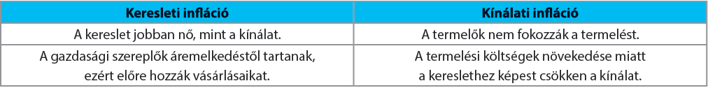
46. Az infláció furcsa természete
A. Hogyan változik az árszínvonal?
Az infláció tartós árszínvonal-emelkedést jelent, ami tehát általános áremelkedésre utal, és az egységnyi pénz értéktelenedését is jelzi. A defláció az infláció ellentéteként határozható meg, azaz olyan jelenségként, amikor az idő múlásával csökken az általános árszínvonal. Ennek pozitív hatásai mellett a gazdaságra nézve hosszú távon negatív kihatása is lehet. Az infláció és a defláció csak folyamatként értelmezhető, az egyszeri, például áruhiányból adódó, hirtelen áremelkedést nem soroljuk az infláció kategóriájába.
Hivatalosan a Központi Statisztikai Hivatal közli az árszínvonal alakulását, köztük a minket leginkább érintő fogyasztóiár-index változását (angol nyelvű megfelelője: CPI, azaz Consumer Price Index).

Slide 8

46. Az infláció furcsa természete – A. Hogyan változik az árszínvonal?
A statisztikusok hasonlóan járnak el, mint a családi kiadások esetében. Termékkosarat alakítottak ki, és a kosárban található termékek (2015-ben 935 darab) árváltozását mérik, illetve viszonyítják az induló, például előző évi árakhoz. A termékkosárban azokat a fogyasztási cikkeket és olyan arányban veszik figyelembe, amelyek jól tükrözik Magyarország lakosságának fogyasztását. A módosult és a kiinduló árak, más néven bázisárak hányadosa mutatja az árszínvonal-változást, az árindexet. Ha csak az árváltozást viszonyítjuk a bázisárakhoz, akkor az inflációs rátát kapjuk.

Slide 9
46. Az infláció furcsa természete – A. Hogyan változik az árszínvonal?
Az inflációt csoportosíthatjuk a mértéke alapján is. Megkülönböztetünk alacsony, magas és hiperinflációt, illetve deflációt. Az infláció mértékének változása a piacon kínálatként megjelenő árumennyiség és a fizetőképes kereslet közötti különbségre vezethető vissza. A kínálatot az eladók képviselik, a keresletet a vevők. Ha túl nagy a fizetőképes kereslet az árumennyiséghez képest, az árszínvonal-emelkedést eredményezhet. A kiváltó ok szerint az infláció két alaptípusát különböztetjük meg: a keresleti és a kínálati inflációt.
^{Jó, ha tudod!}
A referenciahozam az a hozam, amely az adott befektetési forma átlaghozamát mutatja meg. Ehhez érdemes mérni a hasonló befektetések hasznát. Ez egyrészt segít az érdeklődőknek abban, hogy a hasonló befektetések teljesítményét összemérhessék, így döntéseiket könnyebben meghozhassák, másrészt iránymutatást ad a befektetést kezelő intézmények megítéléséhez is.

Slide 10
46. Az infláció furcsa természete
B. Kik az infláció nyertesei és vesztesei?
A pénzromlás a gazdaság szereplőit nem egyformán érinti. Van, aki profitál belőle, van, aki rosszabbul jár, tehát az inflációnak köszönhetően egyfajta jövedelem-újraelosztás megy végbe. Változatlan törlesz­tő­részlet mellett az adósok nyerhetnek az inflációval, a hitelezők veszthetnek. A befektetőket is érheti veszteség, ha az adott devizában felhalmozott megtakarításuk hozama nem ellensúlyozza az azonos időszak alatt bekövetkező értékcsökkenést. Ennek
időben történő felismerése szintén a pénzügyi tervezés
része, azaz a pénztulajdonosoknak más formában kell
biztosítaniuk pénzük értékállóságát.
A fogyasztói árak emelkedése általában nem azonos mértékű a különböző áruk között. Akinek fogyasztói kosarában az átlagnál kisebb mértékben dráguló áruk találhatók, azok jól járnak. Viszont az átlagnál jobban dráguló termékeket tartalmazó keresleti áruszerkezettel rendelkezők hátrányba kerülnek.

Slide 11
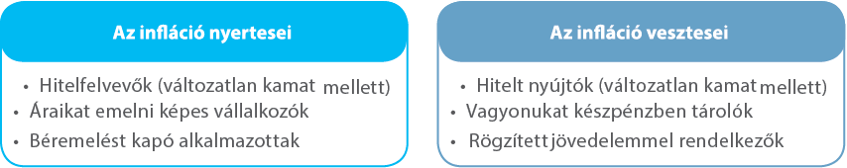
46. Az infláció furcsa természete – B. Kik az infláció nyertesei és vesztesei?
Eltérően érinti az infláció a bérek reálértékének változását és így az alkalmazottakat. Képzeljünk el egy olyan országot, ahol sokan dolgoznak az állami szektorban államilag szabályozott munkabérért! Ha az állam megígéri, hogy a fizetéseket és a nyugdíjakat évente 3 százalékkal emeli, akkor nem mindegy, hogy az infláció hogyan alakul. Ha az infláció éves átlagos mértéke nem éri el a 3 százalékot, akkor ezek a jövedelemtulajdonosok jól járnak, mert a jövedelmük reálértéke növekszik. 10 százalék feletti éves átlagos infláció esetén viszont a fenti jövedelem-tulajdonosok sokat veszítenek reálértéken. A pénzünk tényleges értékét a reálérték, az inflációs rátával korrigált érték mutatja.
^{Jó, ha tudod!}
1946. augusztus elsején vezették be Magyarország ma is hivatalos fizetőeszközét, a forintot, ami 2016-ban ünnepli hetvenedik születésnapját. 1946-ban a forintot aranyalapú valutaként határozták meg. Egy kilogramm színarany 13 200 forintnak (ma több millió forintnak) felelt meg, ebből következően 1 forint 0,0757575 gramm színarannyal volt egyenértékű, de nem váltották be közvetlenül.
^{TIPP}
A KSH interaktív oldalán kísérheted figyelemmel, hogyan alakult a fogyasztói árak változása az egyes lakossági kiadási főcsoportokban 2000-től napjainkig.

Slide 12
46. Az infláció furcsa természete
Hogyan változik az árszínvonal? Az infláció mértékével emelkedik az árszínvonal, ez lehet alacsony, magas vagy hiperinfláció. Az árszínvonal csökkenését deflációnak hívjuk. Megfelelő gazdasági működést hiperinfláció esetén nem lehet fenntartani, ilyenkor határozott gazdasági reformokra és általában új pénz bevezetésére van szükség.
Kik az infláció nyertesei és vesztesei? A gazdaság szereplőit nem egyformán érinti az infláció. A rögzített hitel törlesztőrészletei reálértékének csökkenésén keresztül a hitelfelvevők nyernek, a hitelt nyújtók veszítenek az inflációval. Az infláció további vesztesei azok lesznek, akik vagyonukat készpénzben tartják vagy rögzített jövedelemmel rendelkeznek.

